Slide 1
BÁO CÁO BÀI TẬP LỚN
CHỦ ĐỀ: Thiết kế giao diện website đọc truyện tranh online 2STMC
Giảng viên hướng dẫn:
Nguyễn Thị Duyên
Nhóm thực hiện: 2STMC
Dương Văn Sơn
Lương Hồng Sơn
Nguyễn Hoàng Thắng
Trần Bình Minh
Lê Văn Công

Slide 2
Nội dung chính
Giới thiệu
Phân tích
Thiết kế

Slide 3
Giới thiệu
2STMC là gì?
Tại sao lại là website đọc truyện tranh?

Slide 4
Phân tích
Xác định tác nhân và use case
Tác nhân:
Người quản trị
Thành viên (Độc giả có tài khoản)
Khách (Độc giả không có tài khoản)
Use case:
Đăng nhập
Đăng ký
Đọc truyện
Đóng góp truyện
Tìm kiếm
Chuyển đổi theme

Slide 5
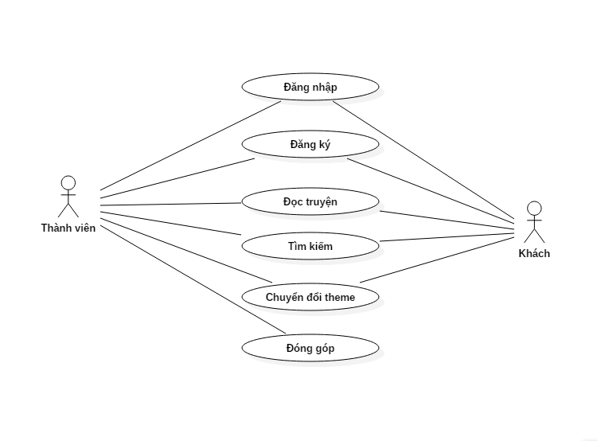
Biểu đồ USE CASE
Use case tổng quát

Slide 6
Thiết kế
Trang chủ
Trang đăng nhập
Trang đăng ký
Trang đọc truyện
Trang thế loại truyện

Slide 7
Cảm ơn cô giáo và các bạn đã theo dõi!

